Slide 1
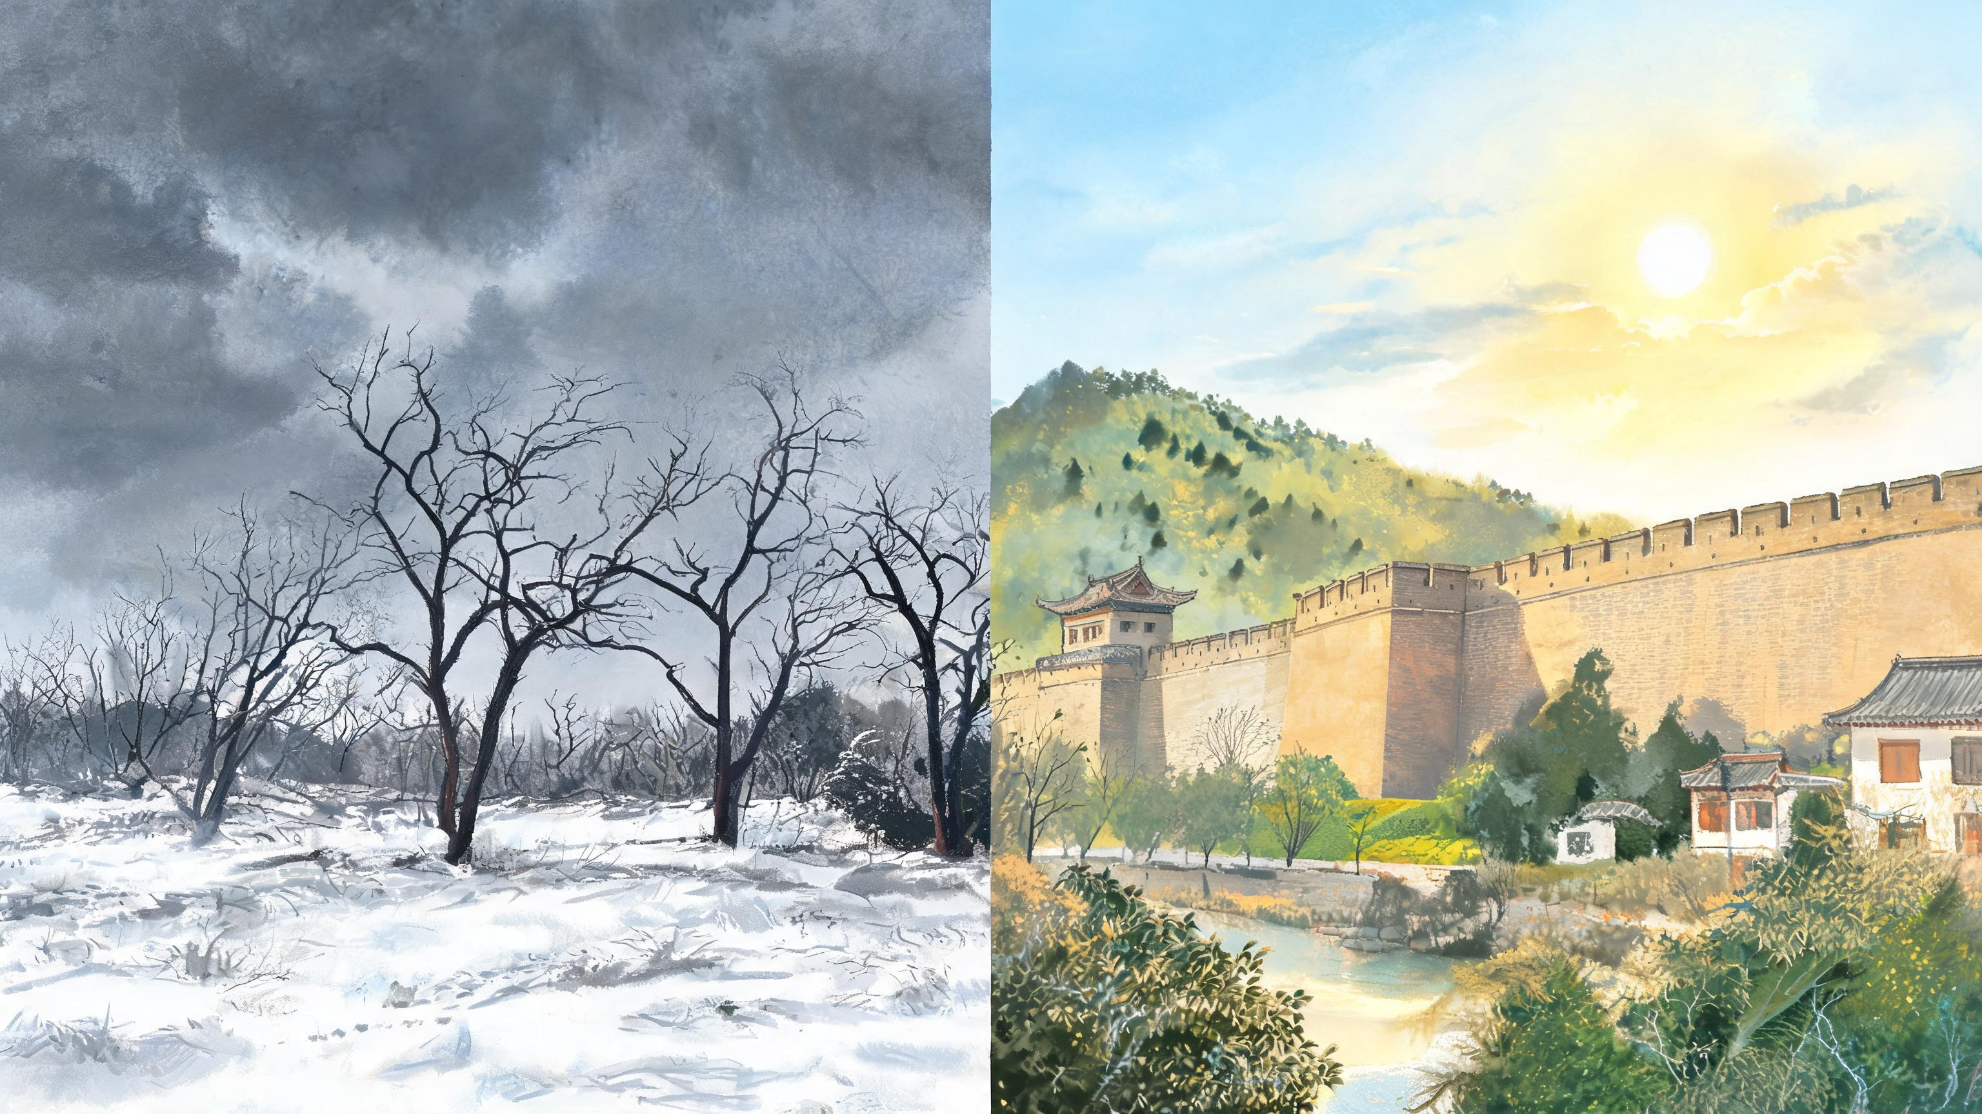
课堂导入：冬天的两种模样
从《春》到《济南的冬天》
回忆与对比
• 朱自清《春》：温暖、生机、喧闹；
• 老舍《济南的冬天》：寒冷中的温情、静谧、独特。
老舍笔下的济南冬天，为什么用『温晴』来形容？
课题：《济南的冬天》
作者：老舍（舒庆春），现代著名作家。文体：散文，以语言朴实、情感真挚著称。
本节课三大任务
1. 读准字词，扫清阅读障碍；
2. 品读语言，赏析修辞之美；
3. 体会情感，感悟作者对济南的热爱。
Notes:
同学们好！欢迎来到今天的语文课堂。在正式进入课文之前，我们先来聊聊大家熟悉的感觉。
大家看屏幕，今天的主题是‘冬天的两种模样’。说到冬天，你可能会想到寒风凛冽，但在中国现代文学中，冬天也有截然不同的面孔。
还记得朱自清先生的《春》吗？那里面的春天是温暖、生机勃勃且喧闹的。而与这种热烈的春意相对，老舍先生笔下的济南冬天，却呈现出一种寒冷中的温情、静谧与独特。这两种截然不同的感官体验，形成了鲜明的对比。
从《春》到《济南的冬天》，我们今天要跨越季节，去探寻这种独特的文学美感。
这就引出了我们要探讨的核心问题：在老舍先生眼中，济南的冬天为什么会被形容为‘温晴’呢？通常我们认为冬天是冷冽的，这个‘温’字从何而来？
为了找到答案，让我们一起走进老舍先生的散文《济南的冬天》。老舍，原名舒庆春，是现代著名作家，他的散文以语言朴实、情感真挚著称。
在这节课中，我们将完成三大任务：第一，读准字音，扫清阅读障碍；第二，品读语言，赏析其中的修辞之美；第三，体会情感，感悟作者对济南这座城市的深厚情感。让我们开始吧！

Slide 2
初读感知：读准字音，理清结构
字词正音
结构梳理
镶 (xiāng)
髻 (jì)
着落 (zhuó luò)
贮蓄 (zhù xù)
澄清 (chéng qīng)
总 —— 宝地·温晴
分 —— 阳光下的山 / 雪后的山 / 水
总 —— 摇篮中的济南
🔊
课文主要写了什么？请用一句话概括。
同桌互说，教师正音释义。
Notes:
大家请翻开课文，我们先进行初读感知。这一环节的目标很明确：读准字音，理清结构。
首先，我们要扫清字词障碍。请看屏幕左侧的‘字词正音’部分。
这里有一些容易读错的生字，比如‘镶’读xiāng，‘髻’读jì，‘着落’的‘着’读zhuó，还有‘贮蓄’和‘澄清’。请大家跟随音频，大声朗读两遍，确保发音准确。
现在，让我们点击播放按钮，听听示范朗读，感受老舍先生文字中的节奏与韵味。
听完范读，我们来理清文章的结构。请看右侧的‘结构梳理’。
文章开头总领全文，指出济南是个‘宝地’，特点是‘温晴’。
接着，文章分三个层次进行描写：阳光下的山、雪后的山，以及冬天的水。
最后，文章以‘摇篮中的济南’作结，再次总结，表达了对济南冬天的喜爱之情。这就是典型的‘总—分—总’结构。
现在，请同学们同桌互相交流一下：如果让你用一句话概括课文主要写了什么，你会怎么说？
好，时间到。老师听到很多同学已经总结出来了，比如‘本文描绘了济南冬天温暖晴朗的景色，表达了作者对济南的喜爱’。非常准确！接下来，我们将深入文本，去探寻那些‘温晴’的踪迹。

Slide 3
AI 同学讨论：老舍怎样写暖冬天
主问题：老舍是怎样把冬天写得温暖可爱的？
观点 A：拟人手法
观点 B：对比手法
观点 C：情感投射
靠拟人手法——『睡着』『害了羞』把济南写成有生命的朋友。
靠对比手法——与北平、伦敦、热带对比，突出『温晴』。
靠情感投射——作者打心底爱济南，所以看什么都是暖的。
学生任务：听三位 AI 同学的发言，投票选出最有说服力的观点并说明理由。
Notes:
同学们，刚才我们圈点出了文中‘温晴’的踪迹，那么老舍先生究竟用了什么魔法，才把济南的冬天写得如此温暖可爱呢？让我们来看看三位 AI 同学对这一主问题的不同见解。
首先看观点 A，小暖认为靠的是拟人手法。她指出，作者用‘睡着’、‘害了羞’这样的词，把济南城写成了一个有生命、会害羞的朋友，让人倍感亲切。
接着是观点 B，小理侧重于对比手法。他认为，老舍先生通过与北平的风、伦敦的雾以及热带的毒日头进行对比，从而突显出济南冬天特有的‘温晴’之美。
最后是观点 C，小美提到了情感投射。她说，因为作者打心底里热爱济南，这种真挚的情感投射到了景物上，所以看什么都带着暖意。
现在请大家听听三位同学的具体发言，然后投票选出你认为最有说服力的观点，并准备好说明你的理由。

Slide 4
研读探究：『济南真算是个宝地』的情感密码
围绕主问题二和三，组织小组合作探究
主问题二：文中『济南真算是个宝地』贯穿了怎样的情感？
小组讨论
联系自身经历，谈一谈你心中类似的『宝地』
主问题三：景物的温暖来自哪里？——来自作者情感的投射（情景交融）
师生共同小结
一切景语皆情语，温暖的景背后是眷恋与赞美的心
Notes:
好了，刚才通过小组投票，大家对老舍笔下的“暖”有了直观的感受。接下来，我们要深入一步，解开老舍先生那句“济南真算是个宝地”背后的情感密码。
请看主问题二：文中“济南真算是个宝地”贯穿了怎样的情感？请大家回想一下，老舍先生在写济南的山、水、阳光时，字里行间流露出的是一种什么样的心情？是单纯的喜欢，还是更深沉的眷恋？
这就引出了主问题三：景物的温暖来自哪里？其实，这种温暖不仅仅是气候带来的，更来自作者情感的投射。这就是我们常说的“情景交融”——作者把自己对济南的热爱，投射到了每一处景物上，所以景物才显得如此温暖动人。
正如这句小结所说：“一切景语皆情语”。温暖的景色背后，其实是老舍先生那颗眷恋与赞美的心。理解了这一点，你就能读懂老舍文字深处的温度。

Slide 5
板书设计：一张图看懂课文结构
《济南的冬天》结构解析
宝地（温晴） | 文眼，统领全篇
阳光下的山 (温暖安适) | 雪后的山 (秀气娇美) | 水 (澄清绿亮)
三个画面，层层铺展
摇篮中的济南 | 温暖安适，首尾呼应
写作手法小结：内容结构清晰，写法上运用对比、拟人、情景交融
Notes:
刚才我们深入体会了老舍先生笔下的温情，现在让我们退后一步，从整体结构来看这篇课文。请看这张板书设计，它能帮助大家理清《济南的冬天》的逻辑脉络。
文章开头，老舍先生用‘温晴’二字奠定了全篇的基调，称济南为‘宝地’。这就是全文的‘文眼’，它像一根主线，统领了整篇文章的情感色彩。
接着，文章通过三个具体的画面层层铺展：阳光下的山、雪后的山，以及清澈的水。这三个部分分别描绘了济南冬天不同侧面的温暖与安适，构成了文章的主体。
最后，文章以‘摇篮中的济南’收尾，再次强调温暖安适的感觉，这与开头形成了完美的首尾呼应，结构非常严谨。
总结一下，老舍先生在写法上巧妙运用了对比、拟人和情景交融的手法，使得文章内容清晰、结构完整。希望大家在后续的学习中，能试着模仿这种结构来构思自己的片段。

Slide 6
拓展延伸：学以致用，片段仿写
读写结合 · 迁移运用
任务一（仿写）
仿照课文写法，写一段150字左右的写景片段，抓住一个特点。
示范一例
夏日的荷塘，宛如一幅水墨画。荷叶田田，如碧绿的伞盖，层层叠叠地铺满水面。荷花点缀其间，有的含苞待放，羞涩地低垂着头；有的尽情绽放，露出嫩黄的花蕊，引来蜜蜂嗡嗡作响。微风拂过，送来缕缕清香，沁人心脾。
任务二（比较阅读）
读老舍另一篇写景作品，比较手法异同。
任务三（口语表达）
把课文讲给家人听，交流感受。
当堂小练笔：请根据所选任务，在练习本上完成写作或构思。
展示与交流：小组内互相朗读，依据‘特点鲜明、语言生动’标准进行评价。
Notes:
接下来，我们进入‘读写结合·迁移运用’的环节。刚才我们深入分析了老舍先生描写济南冬天的手法，现在请大家尝试将这些技巧应用到自己的写作中。
首先看任务一，这是一个仿写练习。请仿照课文的写法，写一段150字左右的写景片段，重点是要抓住景物‘一个’鲜明特点。不必面面俱到，而是要像老舍先生写‘温晴’那样，突出核心特征。
为了帮助大家更好地入手，老师这里准备了一个示范例子。
大家读读这段描写夏荷的文字。注意作者如何运用比喻，将荷叶比作‘碧绿的伞盖’，既写出了颜色，又写出了形态和覆盖感，这就是‘抓住特点’的具体体现。
现在，请在练习本上完成你的片段写作。如果你在构思上有困难，也可以参考任务二或任务三，比如阅读老舍的其他作品进行比较，或者先构思如何向家人讲述课文。给大家五分钟时间。

Slide 7
课堂小结与分层作业
内容回顾
济南的冬天『温晴』——宝地、山、水、摇篮
作业类型 | 具体要求
基础作业 | 抄写生字词、朗读背诵、课后基础题
拓展作业 | 选做仿写、阅读老舍另一作品、讲给家人听
写法赏析
对比、拟人、情景交融
情感体悟
眷恋与赞美，一切景语皆情语
支持导出 .pptx 课件，可生成离线课堂包供无网络环境使用
Notes:
测验环节大家完成得非常棒！现在，让我们对今天的课程做一个全面的总结，并布置相应的作业。
首先，在内容回顾上，我们紧紧抓住了济南冬天“温晴”这一核心特征，通过描绘宝地、小山、水和像摇篮一样的安适环境，构建了一幅温暖动人的画面。
在写法赏析方面，老舍先生巧妙运用了对比手法，通过拟人赋予山水以生命，真正做到了情景交融，让文字充满了灵气。
而在情感体悟上，我们要铭记“一切景语皆情语”，字里行间流露出的，是作者对济南深深的眷恋与赞美。
接下来的分层作业请大家根据自己的情况选择。基础部分包括抄写生字词、朗读背诵和完成课后习题；拓展部分鼓励大家尝试仿写一段景物描写，或者阅读老舍先生的其他作品，甚至讲给家人听。
最后提醒一下，本课程支持导出 .pptx 课件，也可生成离线课堂包，方便大家在无网络环境下复习。感谢大家今天的专注与投入，希望济南的冬天能给大家留下温暖的记忆。下课！

